Slide 1
PHÒNG GIÁO DỤC VÀ ĐÀO TẠO HUYỆN THANH TRÌ
TRƯỜNG THCS NGỌC HỒI
VẬT LÍ 8
Giáo viên:
Đinh Thị Thu Thủy

Slide 2
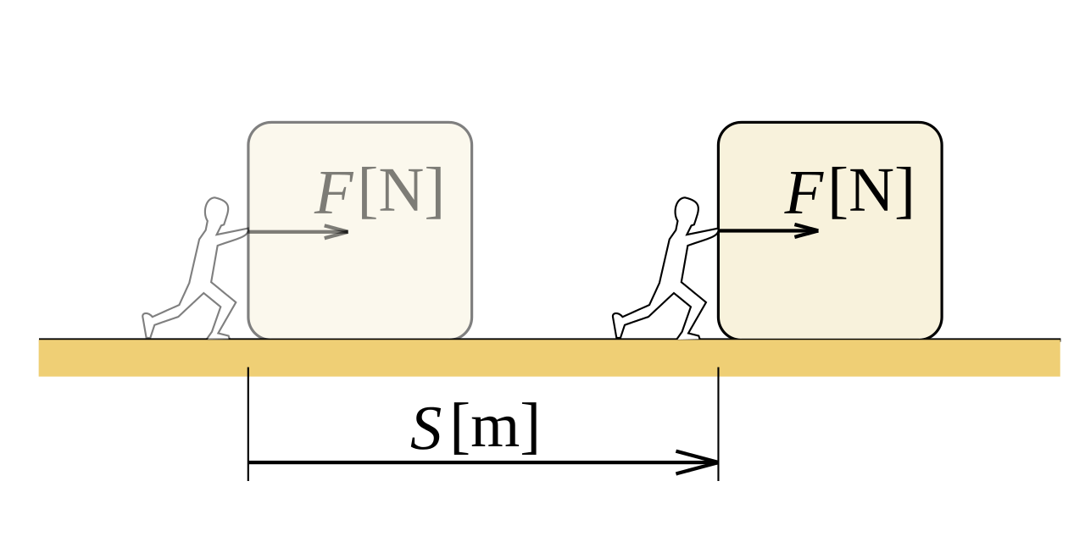
Chương I – CƠ HỌC Bài 13 CÔNG CƠ HỌC

Slide 3
Các nội dung chính
Tìm hiểu về Công cơ học
Công thức tính
Luyện tập

Slide 4
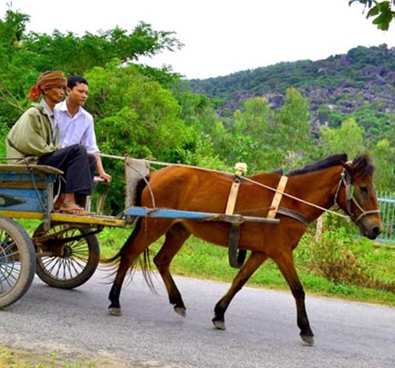
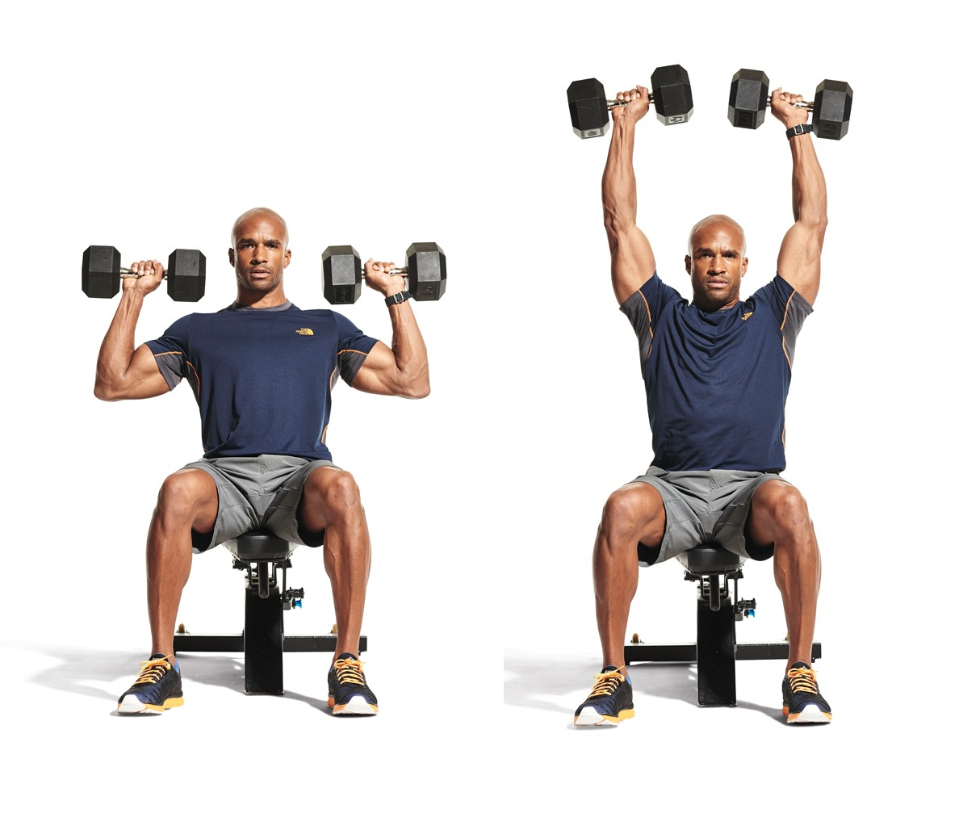
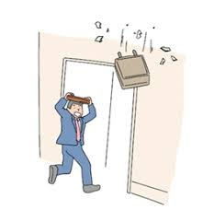
Từ các trường hợp quan sát trên, em có thể cho biết khi nào thì có công cơ học nào?

Slide 5
I. Khi nào có công cơ học?
- Thuật ngữ “công cơ học” chỉ dùng trong trường hợp lực tác dụng vào vật làm vật chuyển dời.
- Công cơ học là công của lực (khi một vật tác dụng lực và lực này sinh công ta nói công đó là công của vật).
- Công cơ học thường được gọi tắt là công.

Slide 6
II. Công thức tính công
1. Công thức tính công cơ học
- Biểu thức: A = F.s
Trong đó:
+ A là công của lực F (J)
+ F là lực tác dụng vào vật (N)
+ s là quãng đường dịch chuyển của vật (m)
- Đơn vị công là jun, kí hiệu J.
1J = 1N.1m = 1 Nm
2. Lưu ý
- Công thức chỉ đúng khi vật chuyển dời theo hướng của lực.
- Khi vật chuyển dời theo phương vuông góc với lực tác dụng thì công bằng 0.

Slide 7
III. Luyện tập
Câu 1. Biểu thức tính công cơ học là
A. A = $\frac{F}{s}$. B. A = F.s. C. A = $\frac{s}{F}$. D. Cả ba công thức trên đều sai.
Câu 2. Trường hợp nào dưới đây có công cơ học?
A. Một quả bưởi rơi từ cành cây xuống.
B. Một lực sĩ cử tạ đang đứng yên ở tư thế đỡ quả tạ.
C. Một vật sau khi trượt xuống hết một mặt phẳng nghiêng, trượt đều trên mặt bàn nhẵn nằm ngang coi như không có ma sát.
D. Hành khách đang ra sức đẩy một xe khách bị chết máy, nhưng xe vẫn không chuyển động được.

Slide 8
III. Luyện tập
Câu 3. Phát biểu nào dưới đây là đúng?
A. Jun là công của một lực làm vật chuyển dịch được 1m.
B. Jun là công của lực làm dịch chuyển một vật có khối lượng là 1 kg một đoạn đường 1 m.
C. Jun là công của lực 1 N làm dịch chuyển một vật một đoạn 1 m.
D. Jun là công của lực 1 N làm dịch chuyển vật một đoạn 1 m theo hướng của lực.
Câu 4. Một vật trọng lượng 2 N trượt trên mặt bàn nằm ngang được 0,5 m. Công của trọng lực là
A. 1 J. B. 0 J. C. 2 J. D. 0,5 J

Slide 9
III. Luyện tập
Câu 5. Một nhóm học sinh đẩy một xe chở đất đi từ A đến B trên một đoạn đường bằng phẳng nằm ngang. Tới B họ đổ hết đất trên xe xuống rồi lại đẩy xe không đi theo đường cũ về A. So sánh công sinh ra ở lượt đi và lượt về. Câu trả lời nào sau đây là đúng?
A. Công ở lượt đi bằng công ở lượt về vì đoạn đường đi được như nhau.
B. Công ở lượt đi lớn hơn vì lực kéo ở lượt đi lớn hơn lực kéo ở lượt về.
C. Công ở lượt về lớn hơn vì xe không thì đi nhanh hơn.
D. Công ở lượt đi nhỏ hơn vì kéo xe nặng thì đi chậm hơn.

Slide 10
C5 (trang 48 SGK)
Đầu tàu hỏa kéo toa xe với lực F = 5000 N làm toa xe đi được 1000 m. Tính công của lực kéo của đầu tàu.
Lời giải
Công của lực kéo là:
A = F.s
= 5000.1000 = 5000000J
= 5000kJ.

Slide 11
C6 (trang 48 SGK)
Một quả dừa có khối lượng 2 kg rơi từ trên cây cách mặt đất 6 m. Tính công của trọng lực?
Lời giải
Trọng lực của quả dừa:
P = 10.m = 2.10 = 20 N
Công của trọng lực là:
A = P.h = 20.6 = 120 J

Slide 12
Nhiệm vụ học tập về nhà
Cả lớp hoàn thành các bài tập trong sách Bài tập: 13.1, 13.3, 13.4, từ 13.6 đến 13.11

Slide 13
Bài học
kết thúc

